Slide 1



Java Backend

Slide 2
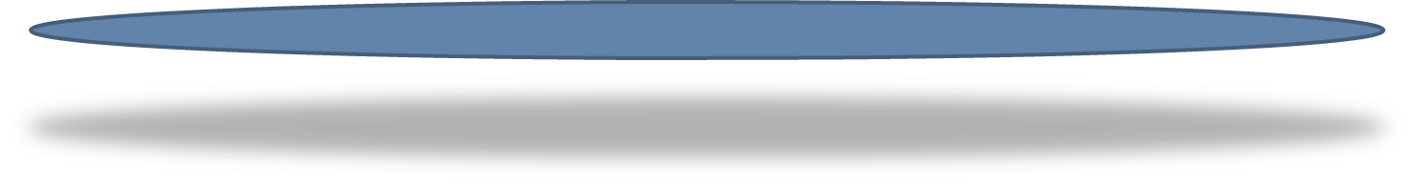
01
Cấu Trúc Và Quy Chuẩn Project Java
02
Access Modifier (Phạm Vi Truy Cập)
NỘI DUNG
Tổng Quan Về Biến Và Các Kiểu Dữ Liệu Cơ Bản Trong Java
03
04
Các Toán Tử Cơ Bản
05
Cấu trúc rẽ nhánh

Slide 3
01
Cấu Trúc Và Quy Chuẩn Project Java
Một chương trình java được tạo nên bởi nhiều đối tượng.
Mỗi đối tượng trong java được tạo nên từ một class.
Một class giống như một bản thiết kế bao gồm biến và các hàm thể hiện trạng thái và chức năng của từng đối tượng.

Slide 4
01
Cấu Trúc Và Quy Chuẩn Project Java
Java phân biệt chữ thường và chữ hoa.
Tên chỉ được phép bắt đầu bằng A-Z, a-z , $ , …
Tên không được trùng keywords của java.
Tên biến và hàm chữ cái đầu tiền viết thường, chữ cái đầu tiên của từ ghép viết hoa.
Tên class viết hoa chữ cái đầu tiên của các từ ghép. Tên trùng với tên file.
Tên hằng số viết hoa tất cả chữ cái, các từ cách nhau bởi dấu _

Slide 5
01
Cấu Trúc Và Quy Chuẩn Project Java
Coding convention
Tham khảo tài liệu đính kèm

Slide 6
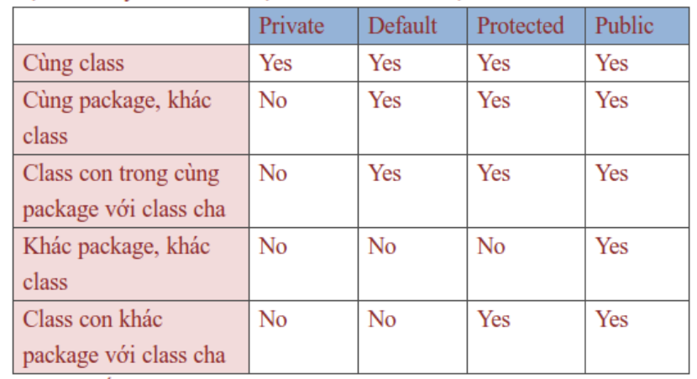
02
Access Modifier (Phạm Vi Truy Cập)

Slide 7
03
Tổng Quan Về Biến
Biến là gì?
Là một phần tử trong chương trình Java
Có thể thay đổi giá trị trong phạm vi một khối lệnh hay một Class
Một biến đại diện cho một kiểu dữ liệu cụ thể. Nó sẽ thống nhất xuyên suốt chương trình
Cú pháp khai báo biến:
KiểuDữLiệu tênBiến = (giá trị của biến…)
<Hoặc> KiểuDữLiệu tênBiến = tênBiếnKhác(Chỉ khi cùng kiểu dữ liệu)
<Hoặc> KiểuDữLiệu tênBiến1, tênBiến2, tênBiến3,…(chỉ khi cùng kiểu dữ liệu).
<Ví dụ> int kieuSoNguyen = 1;

Slide 8
03
Tổng Quan Về Biến
2. Quy tắc khai báo biến:
Chỉ được bắt đầu bằng một ký tự(chữ), hoặc một dấu gạch dưới(_), hoặc một ký tự dollar($)
Tên biến KHÔNG được chứa khoảng trắng
Bắt đầu từ ký tự thứ hai, có thể dùng ký tự(chữ), dấu gạch dưới(_), hoặc ký tự dollar($)
KHÔNG được trùng với các từ khóa
Có phân biệt chữ hoa và chữ thường

Slide 9
03
Tổng Quan Về Biến
- Các loại biến trong Java (2 loại):
Biến tham trị: Kiểu này dành cho các biến, tham số khai báo kiểu dữ liệu cơ bản nguyên thủy gồm: byte, short, int, long, float, double, boolean, char
Biến tham chiếu (Reference Type): Lưu trữ giá trị của các đối tượng. VD: Person objPerson = new Person(); objPerson là biến tham chiếu đến đối tượng Person

Slide 10
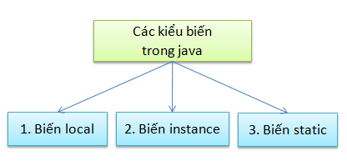
03
Tổng Quan Về Biến
- Các kiểu biến trong Java (3 kiểu):

Slide 11
03
Tổng Quan Về Biến
1. Biến Local (Biến địa phương)
Biến local được khai báo trong các phương thức, hàm contructor hoặc trong các block.
Bị phá hủy khi kết thúc các phương thức, contructor và block.
Không được sử dụng "access modifier" khi khai báo biến local.
Cần khởi tạo giá trị mặc định cho biến local trước khi có thể sử dụng.

Slide 12
03
Tổng Quan Về Biến
1. Biến Instance (Biến toàn cục)
Biến instance được khai báo trong một lớp(class), bên ngoài các phương thức, constructor và các block.
Phạm vi sử dụng trong toàn bộ class đó
Được phép sử dụng "access modifier" khi khai báo biến instance, mặc định là "default".
Không cần khởi tạo giá trị trước khi sử dụng.
Gọi nó trực tiếp bằng tên khi sử dụng ở khắp nơi bên trong class đó.

Slide 13
03
Tổng Quan Về Biến
1. Biến Static (Biến tĩnh)
Biến static được khai báo trong một class với từ khóa "static", phía bên ngoài các phương thức, constructor và block.
Biến static được tạo khi chương trình bắt đầu chạy và chỉ bị phá hủy khi chương trình dừng.
Biến static được truy cập thông qua tên của class chứa nó, với cú pháp: TenClass.tenBienStatic.
Phương thức sử dụng biến static bằng cách gọi tên của nó khi phương thức đó cũng là "static".

Slide 14
03
Các Kiểu Dữ Liệu Cơ Bản Trong Java
Kiểu dữ liệu nguyên thủy là các kiểu dữ liệu cơ bản và được cung cấp sẵn của Java. Về mặt lưu trữ thì kiểu dữ liệu nguyên thủy lưu trữ dữ liệu trong chính bản thân nó, việc sử dụng kiểu này cũng rất đơn giản, và không dính líu gì đến hướng đối tượng cả. Ngược lại với kiểu dữ liệu nguyên thủy là kiểu dữ liệu Không phải nguyên thủy (Array, String, Hướng đối tượng…)

Slide 15
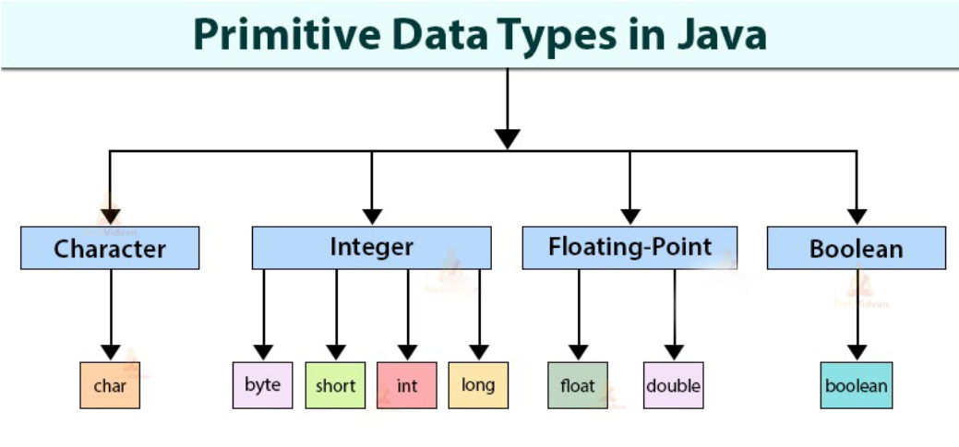
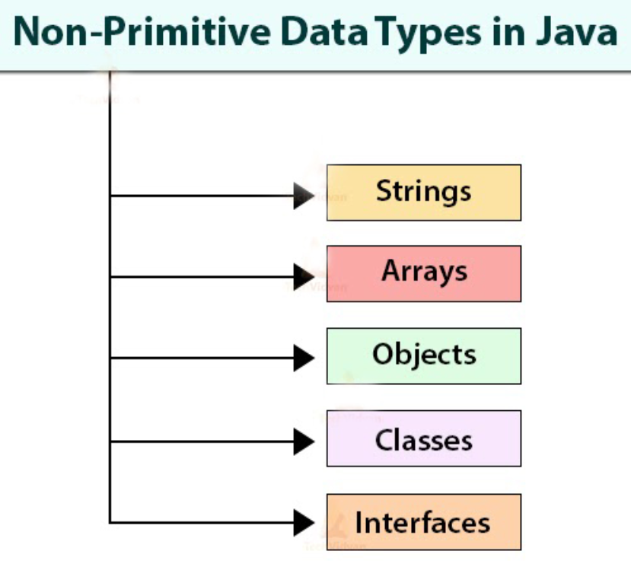
03
Các Kiểu Dữ Liệu Cơ Bản Trong Java

Slide 16
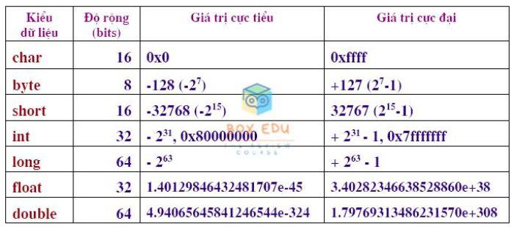
03
Các Kiểu Dữ Liệu Cơ Bản Trong Java

Slide 17
04
Các Toán Tử Cơ Bản – Toán tử số học
Toán tử | Miêu tả | Ví dụ: B = 20, A = 10
+ | Phép cộng | A + B sẽ cho kết quả 30
– | Phép trừ: trừ toán hạng trái cho toán hạng phải | A – B sẽ cho kết quả -10
* | Phép nhân | A * B sẽ cho kết quả 200
/ | Phép chia: chia toán hạng trái cho toán hạng phải | B / A sẽ cho kết quả 2
% | Phép chia lấy phần dư: Lấy phần dư của phép chia toán hạng trái cho toán hạng phải | B % A sẽ cho kết quả 0
++ | Phép lượng gia: lượng gia giá trị toán hạng thêm 1 | B++ sẽ cho kết quả 21
— | Phép lượng giảm: lượng giảm giá trị toán hạng đi 1 | B– sẽ cho kết quả 19

Slide 18
04
Các Toán Tử Cơ Bản – Toán tử quan hệ
TOÁN TỬ | MIÊU TẢ | VÍ DỤ: B = 20, A = 10
== | Kiểm tra nếu giá trị của hai toán hạng có cân bằng hay không, nếu có thì điều kiện là true. | (A == B) là không false.
!= | Kiểm tra nếu giá trị hai toán hạng là cân bằng hay không, nếu không cân bằng, thì điều kiện là true | (A != B) là true.
> | Kiểm tra nếu toán hạng trái có lớn hơn toán hạng phải hay không, nếu có thì điều kiện là true | (A > B) là không true.
< | Kiểm tra nếu toán hạng phải có lớn hơn toán hạng trái hay không, nếu có thì điều kiện là true | (A < B) là true.
>= | Kiểm tra nếu toán hạng trái có lớn hơn hoặc bằng toán hạng phải hay không, nếu có thì điều kiện là true | (A >= B) là không true.
<= | Kiểm tra nếu toán hạng phải có lớn hơn hoặc bằng toán hạng trái hay không, nếu có thì điều kiện là true | (A <= B) là true.

Slide 19
04
Các Toán Tử Cơ Bản – Toán tử bit
TOÁN TỬ | MIÊU TẢ | VÍ DỤ: B = 20, A = 10
& | Toán tử Và nhị phân sao chép một bit tới kết quả nếu nó tồn tại trong cả hai toán hạng | (A & B) sẽ cho kết quả 12, hay là 0000 1100
| | Toán tử Hoặc nhị phân sao chép một bit tới kết quả nếu nó tồn tại trong một hoặc hai toán hạng | (A | B) sẽ cho kết quả 61, hay là 0011 1101
^ | Toán tử Hoặc loại trừ nhị phân sao chép bit nếu nó được thiết lập trong một toán hạng nhưng không phải trong cả hai | (A ^ B) sẽ cho kết quả 49, hay là 0011 0001
~ | Toán tử đảo bit là toán tử một ngôi. Đảo bít 1 thành 0 và ngược lại | (~A ) sẽ cho kết quả -61, hay là 1100 0011
<< | Toán tử dịch trái. Giá trị toán hạng trái được dịch chuyển sang trái bởi số các bit được xác định bởi toán hạng bên phải. | A << 2 sẽ cho kết quả 240, hay là 1111 0000
>> | Toán tử dịch phải. Giá trị toán hạng trái được dịch chuyển sang phải bởi số các bit được xác định bởi toán hạng bên phải | A >> 2 sẽ cho kết quả 15, hay là 1111
>>> | Toán tử dịch phải và điền 0 vào chỗ trống | A >>>2 sẽ cho kết quả 15, hay là 0000 1111

Slide 20
04
Các Toán Tử Cơ Bản – Toán tử logic
TOÁN TỬ | MIÊU TẢ | VÍ DỤ: B = TRUE, A = FALSE
&& | Toán tử Và logic. Nếu cả hai toán hạng là true, thì khi đó điều kiện là true | (A && B) là false.
|| | Toán tử Hoặc logic. Nếu một trong hai toán tử là true, thì điều kiện là true | (A || B) là true.
! | Toán tử Phủ định logic. Sử dụng để đảo ngược lại trạng thái logic của toán hạng đó. Nếu điều kiện toán hạng là true thì phủ định nó sẽ là false. | !(A && B) là true.

Slide 21
04
Các Toán Tử Cơ Bản – Toán tử gán
TOÁN TỬ | MIÊU TẢ | VÍ DỤ: B = 20, A = 10
= | Toán tử gán đơn giản. Gán giá trị toán hạng bên phải cho toán hạng trái. | C = A + B sẽ gán giá trị của A + B vào cho C
+= | Thêm giá trị toán hạng phải tới toán hạng trái và gán giá trị đó cho toán hạng trái. | C += A là tương đương với C = C + A
-= | Trừ đi giá trị toán hạng phải từ toán hạng trái và gán giá trị này cho toán hạng trái. | C -= A là tương đương với C = C – A
*= | Nhân giá trị toán hạng phải với toán hạng trái và gán giá trị này cho toán hạng trái. | C *= A là tương đương với C = C * A
/= | Chia toán hạng trái cho toán hạng phải và gán giá trị này cho toán hạng trái. | C /= A là tương đương với C = C / A
%= | Lấy phần dư của phép chia toán hạng trái cho toán hạng phải và gán cho toán hạng trái. | C %= A là tương đương với C = C % A
<<= | Dịch trái toán hạng trái sang số vị trí là giá trị toán hạng phải. | C <<= 2 là giống như C = C << 2
>>= | Dịch phải toán hạng trái sang số vị trí là giá trị toán hạng phải. | C >>= 2 là giống như C = C >> 2
&= | Phép AND bit | C &= 2 là giống như C = C & 2
^= | Phép OR loại trừ bit | C ^= 2 là giống như C = C ^ 2
|= | Phép OR bit. | C |= 2 là giống như C = C | 2

Slide 22
04
Các Toán Tử Cơ Bản – Toán tử 3 ngôi
Toán tử điều kiện ( ? : )
Toán tử điều kiện là một loại toán tử đặc biệt vì nó bao gồm ba thành phần cấu thành biểu thức điều kiện. Cú pháp:
<biểu thức 1> ? <biểu thức 2> : <biểu thức 3>;
biểu thức 1: Biểu thức logic. Trả trả về giá trị True hoặc False
biểu thức 2: Là giá trị trả về nếu <biểu thức=”” 1=””>xác định là True</biểu>
biểu thức 3: Là giá trị trả về nếu <biểu thức=”” 1=””>xác định là False</biểu>

Slide 23
04
Các Toán Tử Cơ Bản
Thực hành sử dụng toán tử:
Nhập từ bàn phím số nguyên viết chương trình kiểm tra số chẵn, lẻ
Nhập 2 số a và b, Giải phương trình bậc 1
Nhập vào từ bàn phím 3 số nguyên dương, In ra màn hình thứ tự 3 số từ nhỏ đến lớn, Với số dòng code là ngắn nhất?

Slide 24
05
Biến boolean
Boolean data type: là một kiểu dữ liệu có một trong hai giá trị có thể (thường được kí hiệu là đúng (true) và sai (false)).
boolean: biến nguyên thủy
Boolean: biến đối tượng
Sử dụng trong cấu trực rẽ nhánh(if/else)
Thường dùng để kiểm tra biểu thức so sánh
VD: if(2 > 1) => true. if(10 < 9) => false

Slide 25
Cấu Trúc Rẽ Nhánh – Biến boolean
05
Boolean data type: là một kiểu dữ liệu có một trong hai giá trị có thể (thường được kí hiệu là đúng (true) và sai (false)).
boolean: biến nguyên thủy
Boolean: biến đối tượng
Sử dụng trong cấu trực rẽ nhánh(if/else)
Thường dùng để kiểm tra biểu thức so sánh
VD: if(2 > 1) => true. if(10 < 9) => false

Slide 26
Cấu Trúc Rẽ Nhánh-Biểu Thức Điều Kiện Trong Java
05
KHỐI LỆNH
Là một nhóm các dòng lệnh. BAO BỞI CẶP DẤU {}
Được thực thi một cách tuần tự từ trên xuống dưới
Phạm vi của biến nằm trong khối lệnh (Biến cục bộ):
Chỉ có thể sử dụng trong khối lệnh đã khai báo
Với các khối lồng nhau. Biến có thể đặt trùng tên
Biến ở khối lệnh con được ưu tiên
Một hàm là một khối lệnh

Slide 27
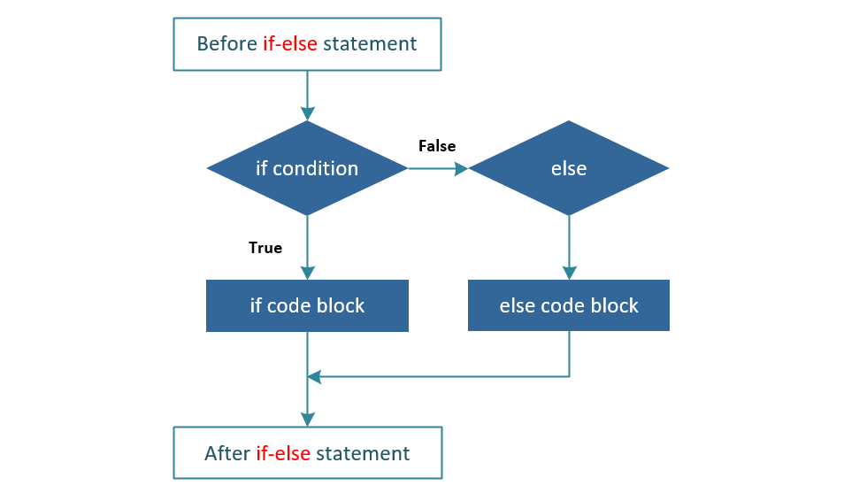
Cấu Trúc Rẽ Nhánh-Biểu Thức Điều Kiện Trong Java
05
KHỐI LỆNH

Slide 28
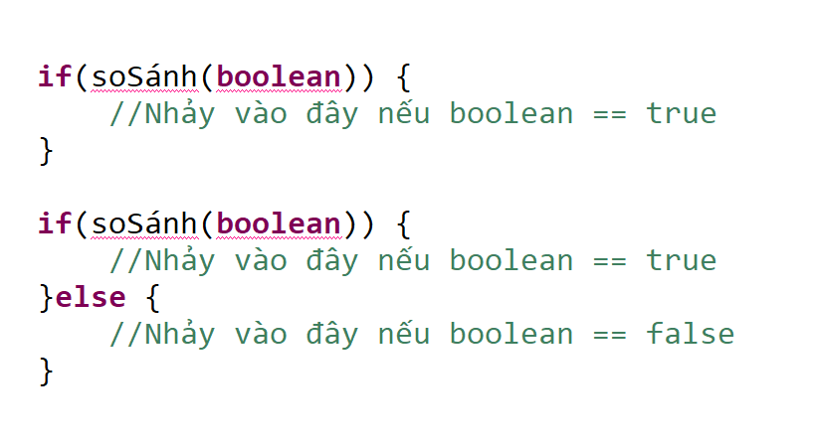
Cấu Trúc Rẽ Nhánh-Biểu Thức Điều Kiện Trong Java
05
CẤU TRÚC IF - ELSE

Slide 29
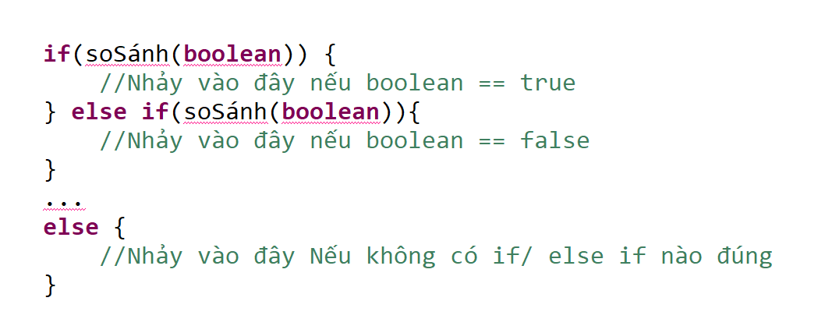
Cấu Trúc Rẽ Nhánh-Biểu Thức Điều Kiện Trong Java
05
IF/ELSE LỒNG NHAU

Slide 30

Tổng quan Java

